Slide 1
‏LSTM، GRU و Word Embedding برای دسته‌بندی متن
‏۱۱
‏جلسهٔ ۱۱
‏دورهٔ یادگیری عمیق | ترم ۴
‏مدرس: کیوان محمودی

Slide 2
‏اهداف این جلسه
‏درک سازوکار دروازه‌ها (Gates) در LSTM و GRU و چرایی حل مشکل محوشدگی گرادیان
‏۱
‏پیاده‌سازی سلول LSTM از صفر و تطبیق آن با nn.LSTMCell
‏۲
‏آماده‌سازی متن: Tokenization، ساخت واژگان (Vocabulary)، Padding و Packing
‏۳
‏آشنایی با Word Embedding و لایه nn.Embedding
‏۴
‏تحلیل احساس نقدهای فیلم IMDB با LSTM دوطرفه و مقایسه با GRU و یک خط مبنای ساده
‏۵

Slide 3
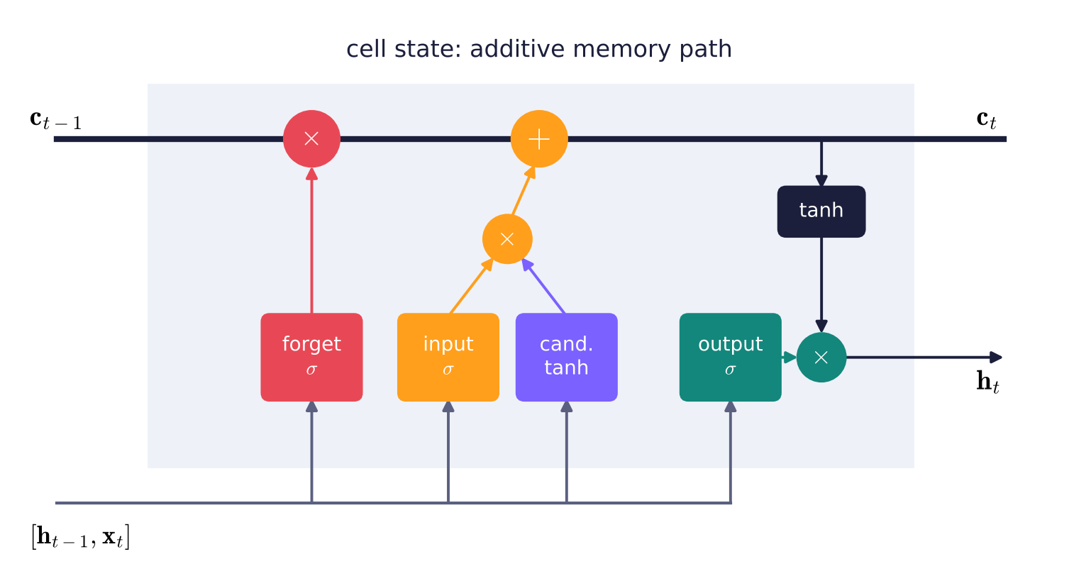
‏سلول LSTM
‏حالت سلول با به‌روزرسانی جمعی اطلاعات را در زمان منتقل می‌کند؛ سه دروازه Sigmoid جریان اطلاعات را کنترل می‌کنند

Slide 4
‏معادلات LSTM
‏Forget: چه چیزی از حافظه پاک شود؛ Input: چه مقدار اطلاعات جدید نوشته شود
‏Output: چه بخشی از حافظه به حالت پنهان برود
‏مشتق حالت سلول نسبت به حالت قبلی برابر f است؛ با f نزدیک ۱، گرادیان محو نمی‌شود.

Slide 5
‏LSTM یا GRU؟
‏GRU (2014)
‏۲
‏LSTM (1997)
‏۱
‏یک حالت واحد
‏حالت سلول و حالت پنهان جدا
‏دو دروازه: Update و Reset
‏سه دروازه: Forget، Input و Output
‏با همان ابعاد: ۸۸٬۳۲۰ پارامتر (۲۵٪ کمتر)
‏با ورودی ۱۰۰ و حالت ۱۲۸: ۱۱۷٬۷۶۰ پارامتر
‏معمولاً عملکرد مشابه LSTM

Slide 6
‏سلول LSTM از صفر
‏چهار تبدیل خطی در یک ماتریس بزرگ
class MyLSTMCell(nn.Module):
def __init__(self, input_size, hidden_size):
super().__init__()
self.x2g = nn.Linear(input_size, 4 * hidden_size)
self.h2g = nn.Linear(hidden_size, 4 * hidden_size)
def forward(self, x, state):
h, c = state
i, f, g, o = (self.x2g(x) + self.h2g(h)).chunk(4, dim=1)
i, f, o = torch.sigmoid(i), torch.sigmoid(f), torch.sigmoid(o)
c = f * c + i * torch.tanh(g) # additive update
h = o * torch.tanh(c)
return h, c
‏ترتیب PyTorch: input، forget، cell، output
‏خروجی دقیقاً برابر nn.LSTMCell شد.

Slide 7
‏دیتاست IMDB
‏۵۰٬۰۰۰ نقد فیلم انگلیسی با برچسب مثبت یا منفی (Maas et al., 2011)
‏۲۵٬۰۰۰ برای آموزش و ۲۵٬۰۰۰ برای آزمون؛ کاملاً متوازن
‏بارگذاری از Hugging Face Hub با کتابخانه datasets
‏طول نقدها بسیار متغیر است؛ آن‌ها را به ۲۵۶ Token کوتاه می‌کنیم.

Slide 8
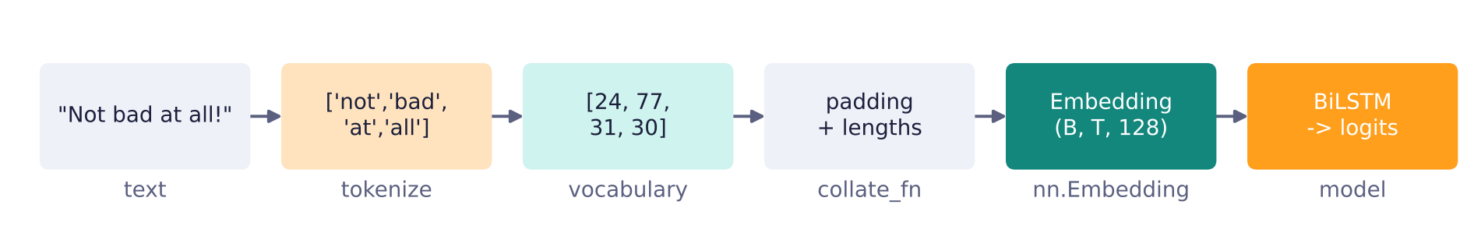
‏از متن به تنسور
‏واژگان فقط از داده آموزشی و با پرتکرارترین ۲۰٬۰۰۰ کلمه؛ دو Token ویژه: <pad> و <unk>

Slide 9
‏Padding در collate_fn و Packing در مدل
‏Padding: هم‌طول کردن دنباله‌های یک Batch
def collate(batch):
seqs, labels = zip(*batch)
lengths = torch.tensor([len(s) for s in seqs])
padded = pad_sequence(seqs, batch_first=True, padding_value=PAD)
return padded, lengths, torch.stack(labels)
# inside the model
packed = pack_padded_sequence(emb, lengths.cpu(), batch_first=True,
enforce_sorted=False)
_, (h_n, c_n) = self.lstm(packed)
last = torch.cat([h_n[-2], h_n[-1]], dim=1) # both directions
‏Packing: LSTM روی Tokenهای <pad> محاسبه نمی‌کند.
‏h_n حالت آخرین Token واقعی هر دنباله است.

Slide 10
‏Word Embedding
‏Embedding چگال
‏۲
‏One-hot
‏۱
‏بردار کوچک (مثلاً ۱۲۸ بعدی) و یادگرفتنی
‏بردار به طول واژگان (۲۰٬۰۰۰)
‏کلمات مشابه بردارهای نزدیک دارند.
‏بسیار بزرگ و تُنُک
‏nn.Embedding: یک جدول جست‌وجوی قابل آموزش
‏هیچ مفهوم شباهتی ندارد.
‏ازپیش‌آموزش‌دیده: Word2Vec، GloVe و fastText

Slide 11
‏سه مدل برای مقایسه
‏LSTM دوطرفه
‏۳
‏GRU دوطرفه
‏۲
‏میانگین Embedding
‏۱
‏الگوهایی مثل نفی را بهتر مدل می‌کند: not good در برابر good
‏ترتیب را مدل می‌کند؛ پارامتر کمتر از LSTM
‏ترتیب کلمات را نادیده می‌گیرد؛ خط مبنای ساده اما بسیار قوی برای تحلیل احساس

Slide 12
‏جمع‌بندی
‏LSTM با حالت سلول و سه دروازه، حافظه بلندمدت را با به‌روزرسانی جمعی حفظ می‌کند.
‏✓
‏GRU نسخه ساده‌تر با دو دروازه و عملکرد مشابه است.
‏✓
‏خط لوله متن: توکن‌سازی، ساخت واژگان، تبدیل به عدد و Padding
‏✓
‏nn.Embedding کلمات را به بردارهای چگال قابل آموزش تبدیل می‌کند.
‏✓
‏pack_padded_sequence محاسبه روی Padding را حذف می‌کند.
‏✓
‏همیشه با یک خط مبنای ساده مقایسه کنید.
‏✓

Slide 13
‏تمرین‌ها
‏سلول GRU را از صفر پیاده‌سازی و با nn.GRUCell تطبیق دهید.
‏۱
‏طول بیشینه را ۶۴ و ۵۱۲ بگیرید؛ دقت و زمان چه تغییری می‌کند؟
‏۲
‏به‌جای حالت نهایی، Max Pooling روی زمان را به طبقه‌بند بدهید.
‏۳
‏Embeddingهای GloVe را بارگذاری کنید؛ یک بار منجمد و یک بار قابل آموزش
‏۴
‏همین خط لوله را روی یک دیتاست احساس فارسی اجرا کنید.
‏۵

Slide 14
‏پرسش و پاسخ
‏جلسهٔ بعد: مدل‌های Sequence-to-Sequence و سازوکار Attention
github.com/keyvanmahmoudi/Deep_Learning_Course

